Slide 1
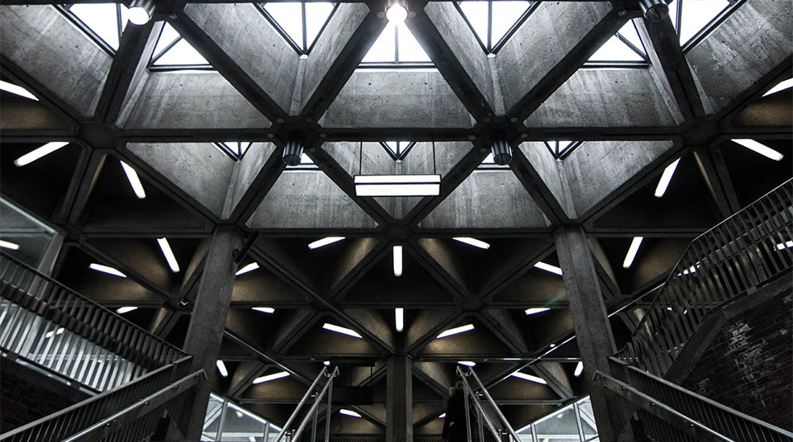
ИНИЦИАТИВННЫЙ ПРОЕКТ «Обустройство площадок накопления твёрдых отходов в городе Анадырь»
2
+
2
+

Slide 2
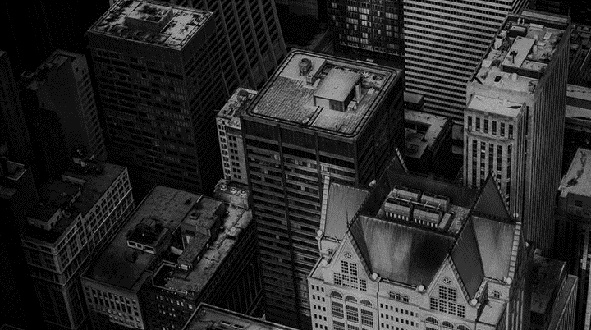
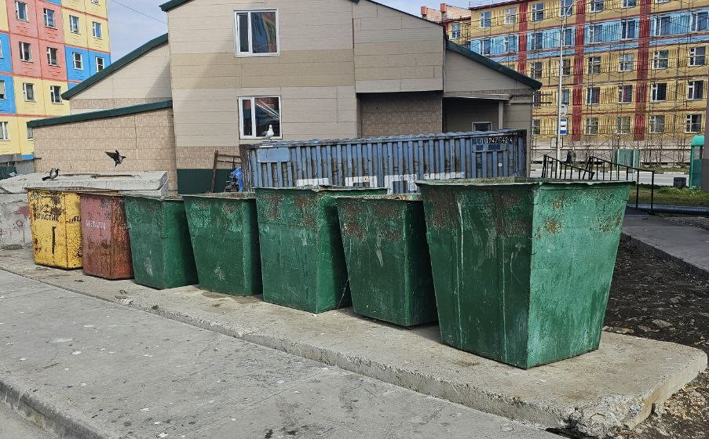

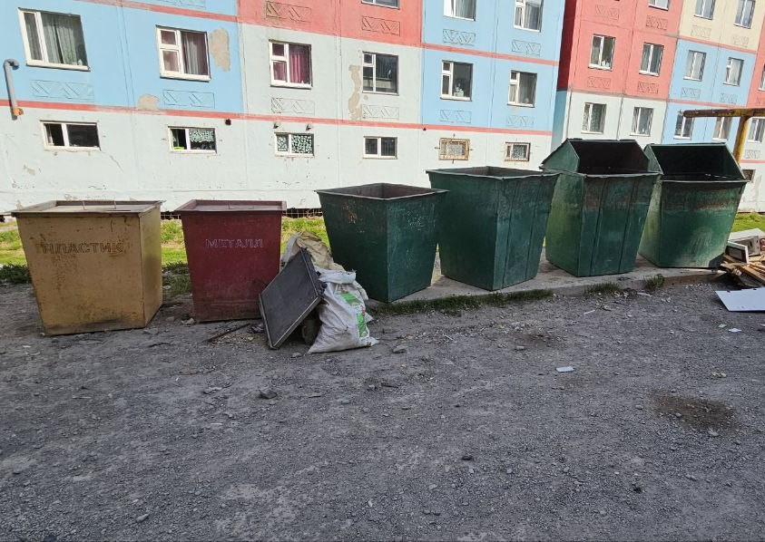
ОПИСАНИЕ ПРОБЛЕМЫ, РЕШЕНИЕ КОТОРОЙ ИМЕЕТ ПРИОРИТЕТНОЕ ЗНАЧЕНИЕ ДЛЯ ЖИТЕЛЕЙ ГОРОДСКОГО ОКРУГА аНАДЫРЬ
2
+
2
+
2
+
Важной составляющей комфорта жителей многоквартирных домов является правильно обустроенная контейнерная площадка для сбора и вывоза твердых коммунальных отходов (ТКО). На сегодняшний день в Анадыре не все места (площадки) накопления ТКО соответствуют требованиям законодательства РФ в области охраны окружающей среды и действующим санитарным правилам и нормам.
Устаревшие мусорные баки по причине отсутствия крышек часто становятся кормушками для птиц и грызунов. Содержимое баков, разносимое порывами ветра, замусоривает близлежащие к контейнерным площадкам территории.
Горожане обращают внимание на состояние мест для сбора мусора. Тема часто и активно поднимается в социальных сетях.
Реализация предлагаемого проекта позволит сделать город чище и комфортнее. Новые современные площадки значительно улучшат экологическую обстановку и эстетическую составляющую Анадыря.

Slide 3
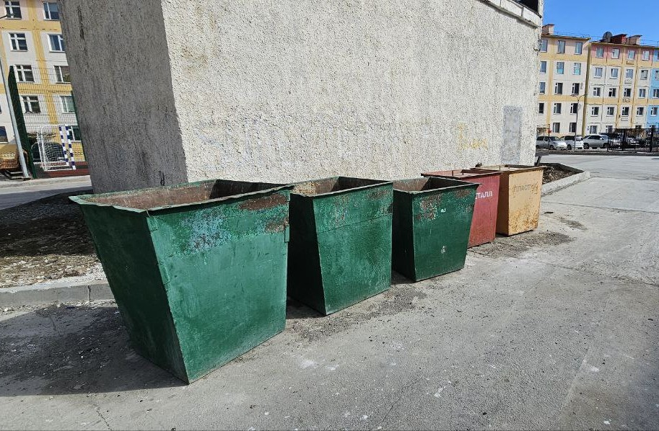
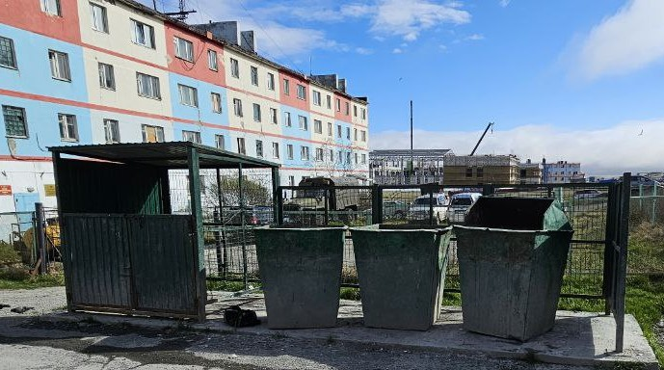
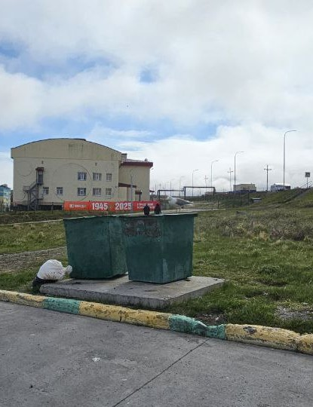
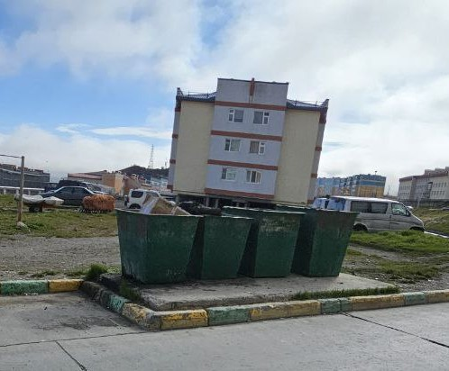
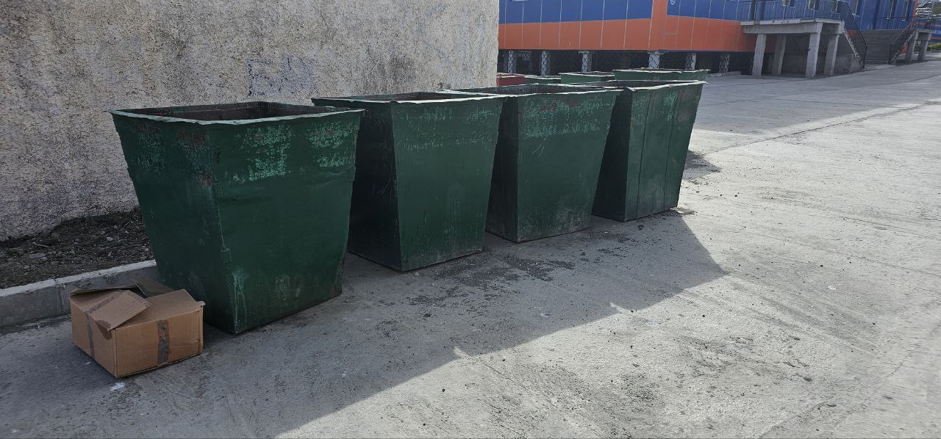

Slide 4

Территории Анадыря, в границах которых будет реализовываться инициативный проект
2
+
- контейнерная площадка по адресу Энергетиков д.4
- контейнерная площадка по адресу Отке д.52
- контейнерная площадка по адресу Отке д.56
- контейнерная площадка по адресу Отке д.64
- контейнерная площадка по адресу Отке д.58
- контейнерная площадка по адресу Отке д.30А
- контейнерная площадка по адресу Южная д.2
- контейнерная площадка по адресу Полярная д. 12А
- контейнерная площадка гаражи в районе «Старая свалка»

Slide 5

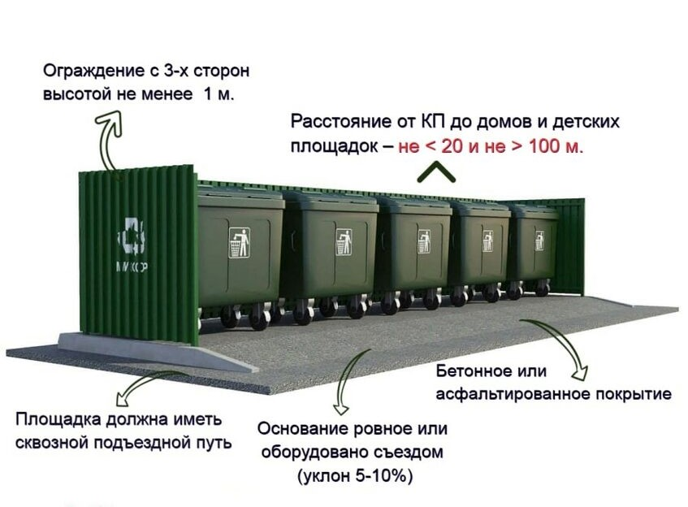
Заголовок
В рамках реализации инициативного проекта предлагается:
Устройство железобетонных плит под контейнерные площадки
Устройство заграждений контейнерных площадок с трех сторон
Ремонт поврежденных ограждений контейнерных площадок
Обустройство бункеров для накопления крупногабаритных отходов и картонных коробок
Описание проекта
2
+

Slide 6
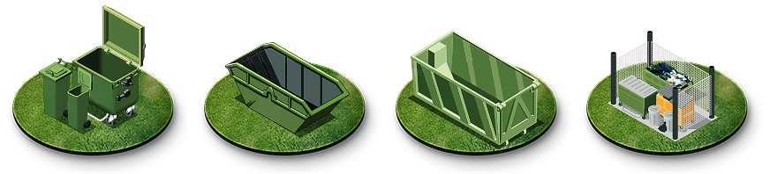
Обоснование предложений по решению указанной проблемы
2
+
Замена поврежденного ограждения площадок позволит предотвратить распространение отходов за пределы площадки. Устройство бетонного основания исключит проникновение талых и дождевых вод с мест установки контейнеров для ТКО в грунт. Обустройство бункеров для накопления крупногабаритных отходов и картонных коробок предотвратит засорение дворовых территорий отходами от жилищ и торговых точек.
Ремонт контейнерных площадок для накопления твердых коммунальных отходов, образованных жителями города», позволит привести площадки для сбора ТКО в соответствие с требованиями СанПиН 2.1.3684-21 «Санитарно-эпидемиологические требования к содержанию территорий городских и сельских поселений», а так же нормами и правилами благоустройства и содержания территории городского округа Анадырь и поспособствует созданию более комфортной и эпидемиологически безопасной среды для жителей Анадыря.

Slide 7
Ожидаемые результаты реализации инициативного проекта
2
+
Обеспечение экологической безопасности.
Создание комфортной среды и благоприятных условий для проживания жителей города.
Повышение уровня внешнего благоустройства территории города.
Приведение существующих мест (площадок) накопления ТКО в соответствие с требованиями законодательства РФ в области охраны окружающей среды и законодательства в области обеспечения санитарно-эпидемиологического благополучия населения.

Slide 8
Предварительный расчет необходимых расходов на реализацию инициативного проекта, сроки реализации проекта
2
+
В соответствии с запрошенным коммерческим предложением стоимость выполнения ремонтно-восстановительных работ по обустройству 10 (десяти) контейнерных площадок составит 7 000 051 (семь миллионов пятьдесят один рубль) 00 копеек.
Планируемый срок реализации проекта – 20 декабря 2025 года.
Финансовое, имущественное и (или) трудовое участие заинтересованных лиц в реализации данного проекта не планируется.

Slide 9
Источники финансирования проекта
2
+
Реализация инициативного проекта планируется за счет бюджетных средств в (99,9%) и средств инициаторов проекта (0,1%).
Предполагаемая сумма расходов на реализацию инициативного проекта:
6 993 051 (шесть миллионов девятьсот девяносто три тысячи пятьдесят один) рубль – за счет бюджетных средств;
7 000 (семь тысяч) рублей – за счет средств инициативной группы.

Slide 10
Мы, как жители города, готовы активно участвовать в улучшении санитарного состояния нашего общего дома. Вместе мы сделаем Анадырь чище и уютнее!
2
+

Slide 11
Проект составлен ИНИЦИАТИВННОЙ ГРУППОЙ ЖИТЕЛЕЙ ГО АНАДЫРЬ
2
+
2
+
Руководитель инициативной группы Ю.В. Дубина

